Slide 1

Prédiction du Diabète avec l'Apprentissage Automatique
Filière FD I2 – AU : 2024-2025. Par Fedi bouattour et Salsabil ben halima.
Le diabète est une maladie chronique. Objectif : prédire le diabète avec l'apprentissage automatique. Importance : diagnostic précoce.
1

Slide 2
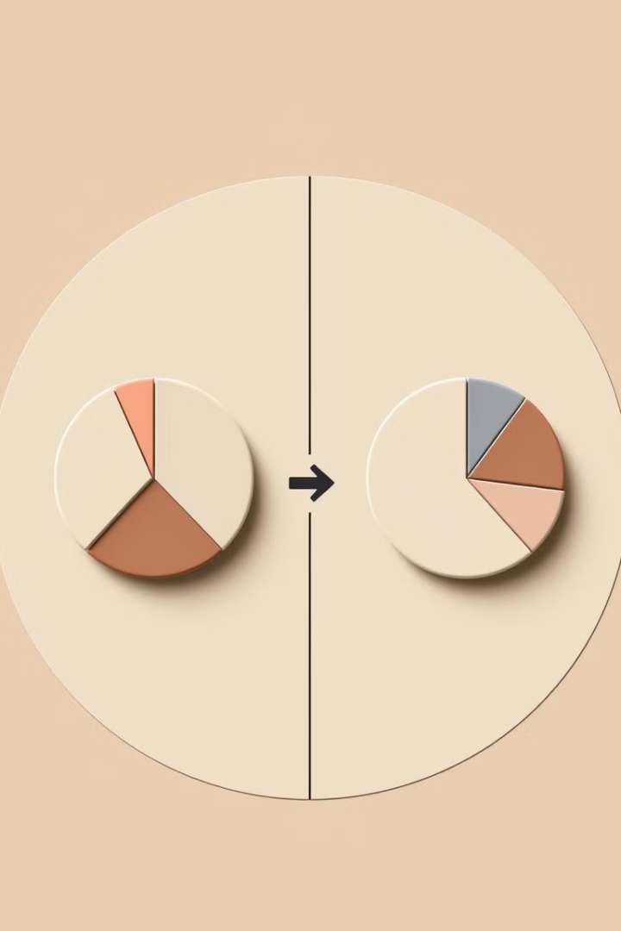
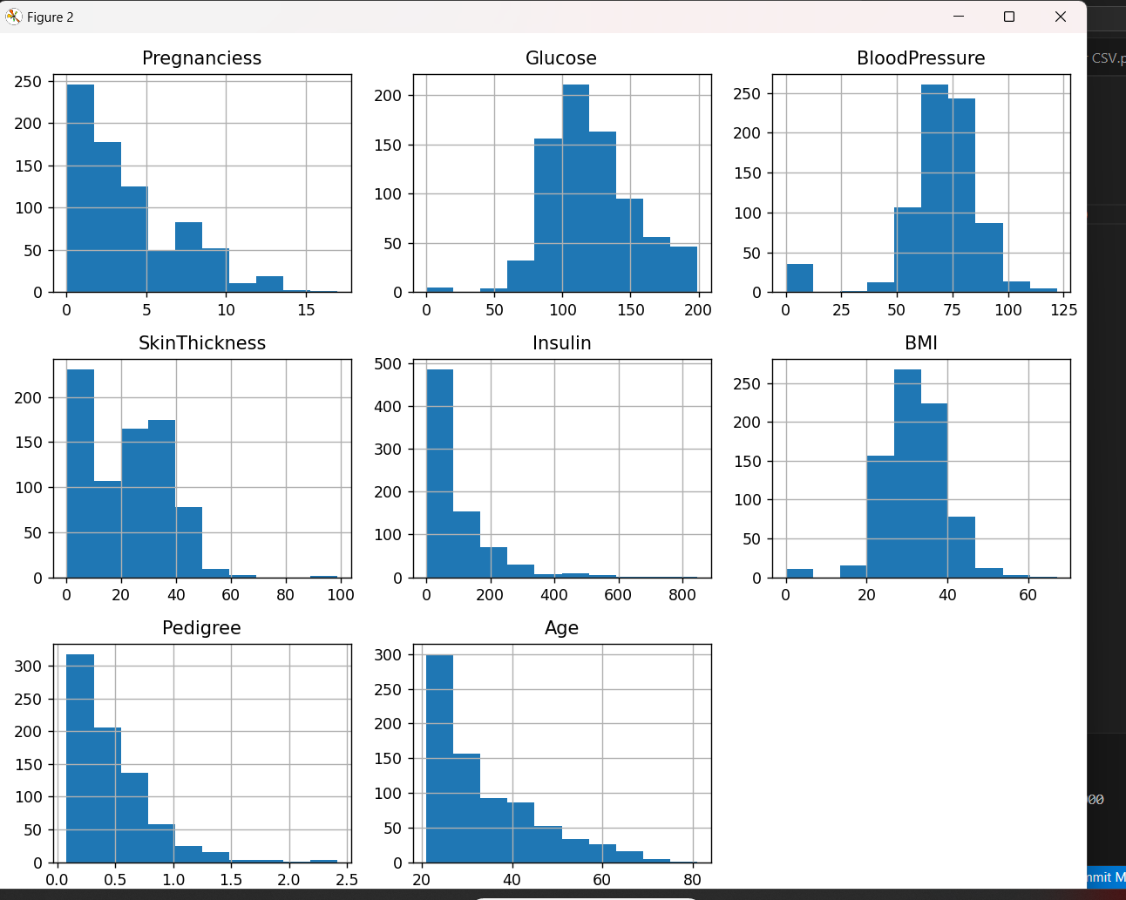
Description du Jeu de Données
1
Source
Variables
2
PIMA Indians Diabetes Dataset. 768 lignes, 9 colonnes.
Pregnanciess,Glucose,
BloodPressure,SkinThickness,
Insulin,BMI,Pedigree,Age,
Outcome
3
Déséquilibre
~65% non-diabétiques, ~35% diabétiques.
2

Slide 3
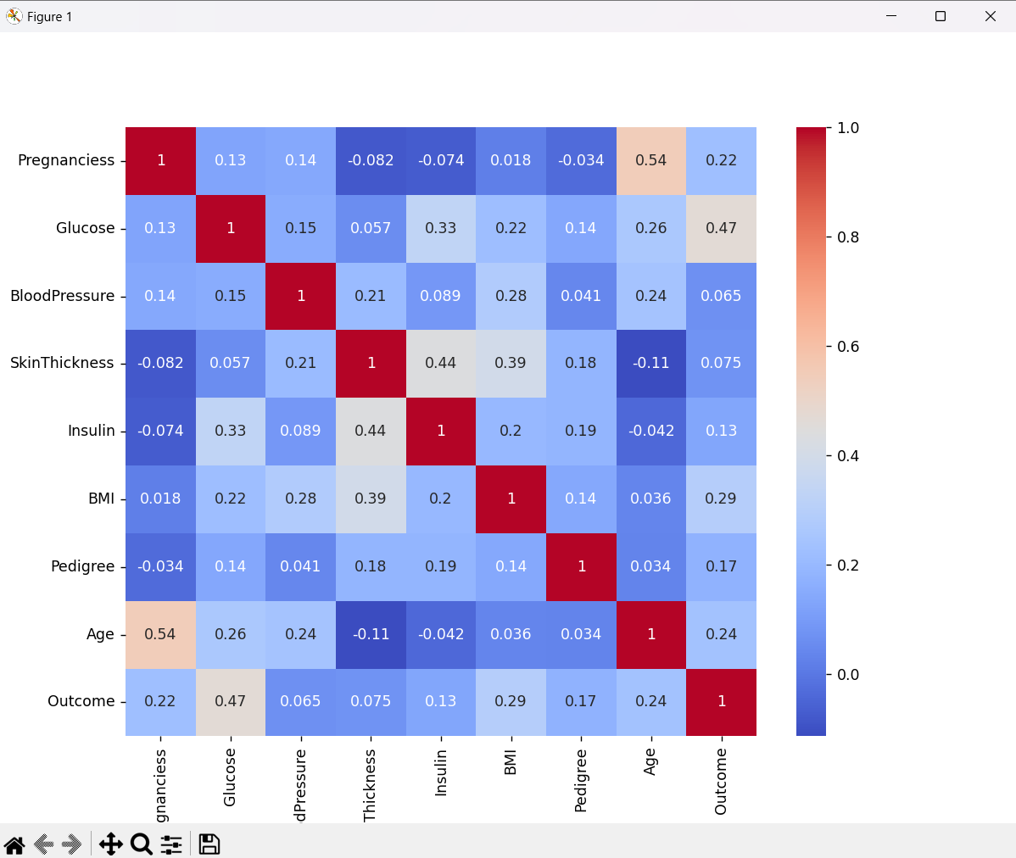
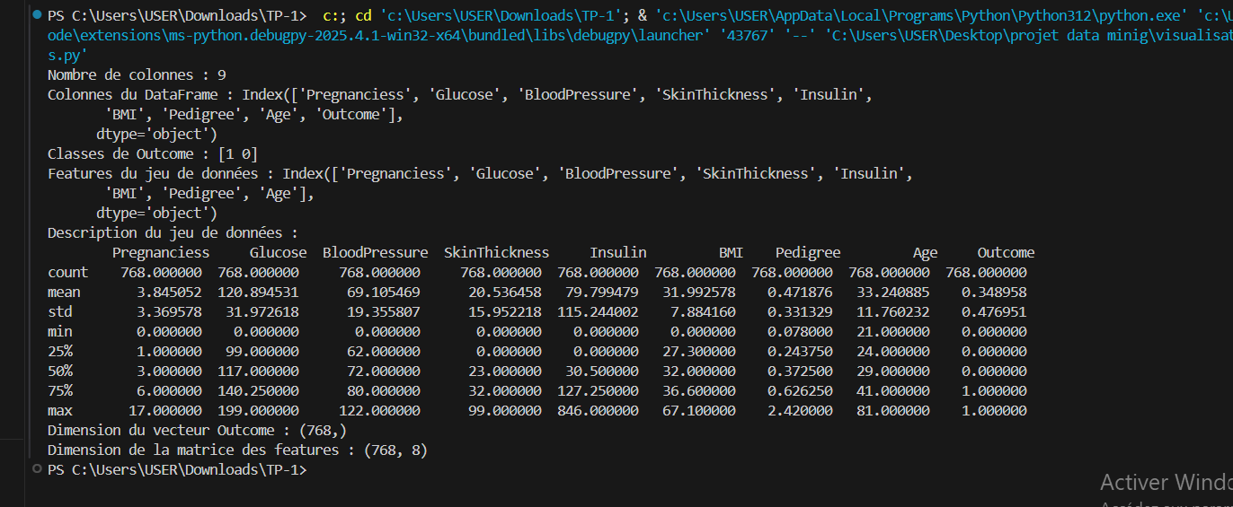
3

Slide 4
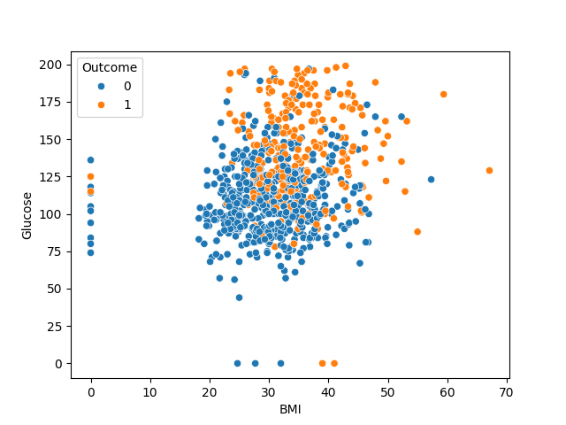
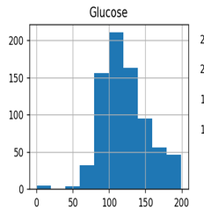
Visualisation des Données avec Seaborn
Histogramme de Glucose
Nuage de points Glucose/BMI
Forte variabilité.
Coloré par Outcome.
4

Slide 5
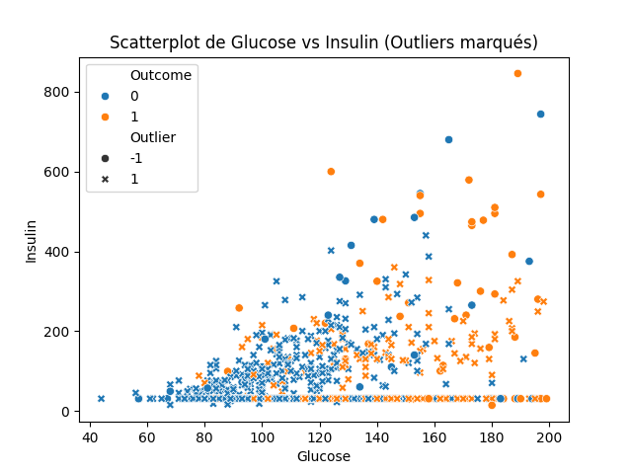
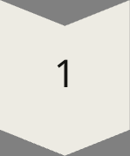
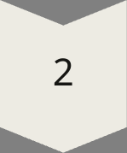
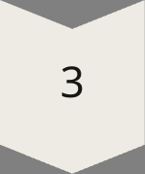
Vérification des Valeurs Aberrantes
Règles médicales
Glucose : 40-300. Insulin : 10-600. BMI : 15-50.
Identification
Valeurs hors limites.
Action
Remplacement par la médiane.
5

Slide 6
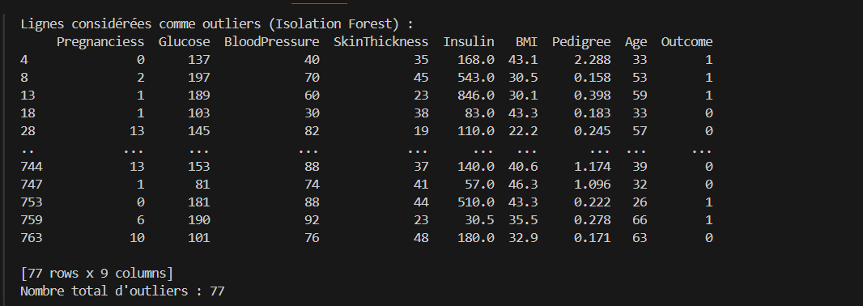
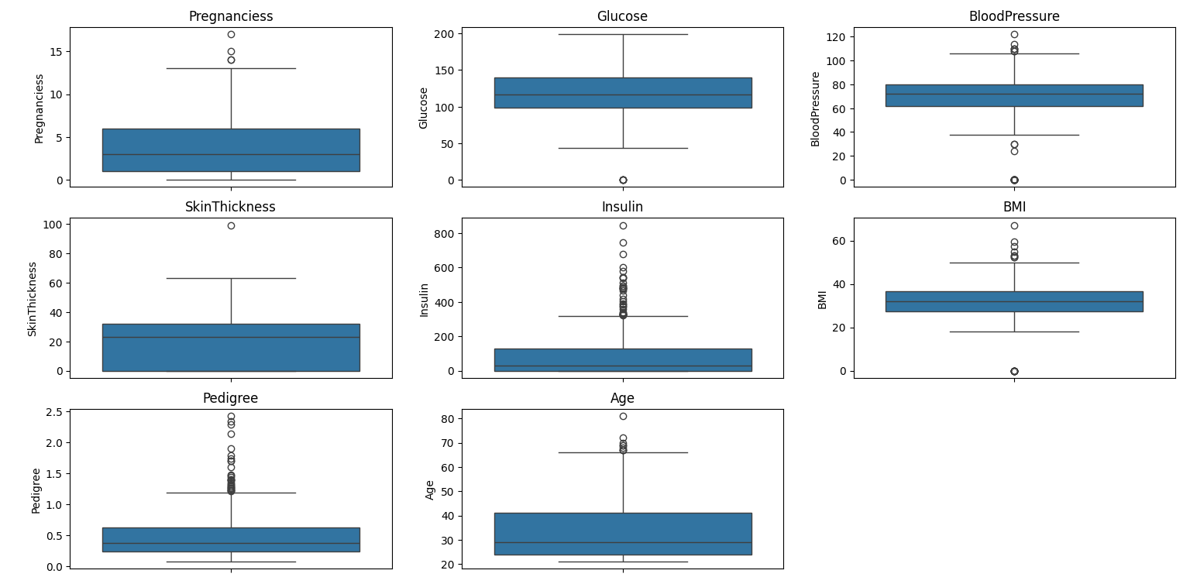
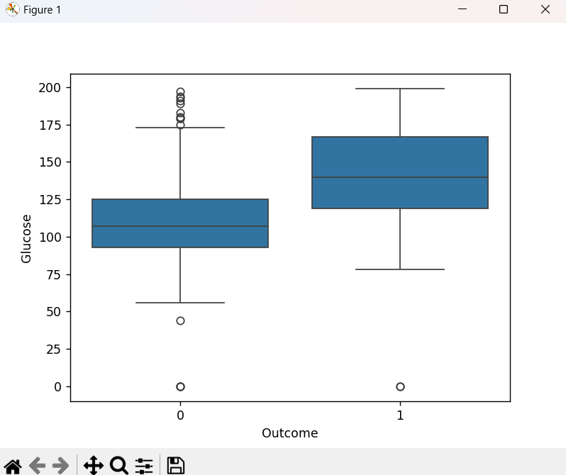
6

Slide 7
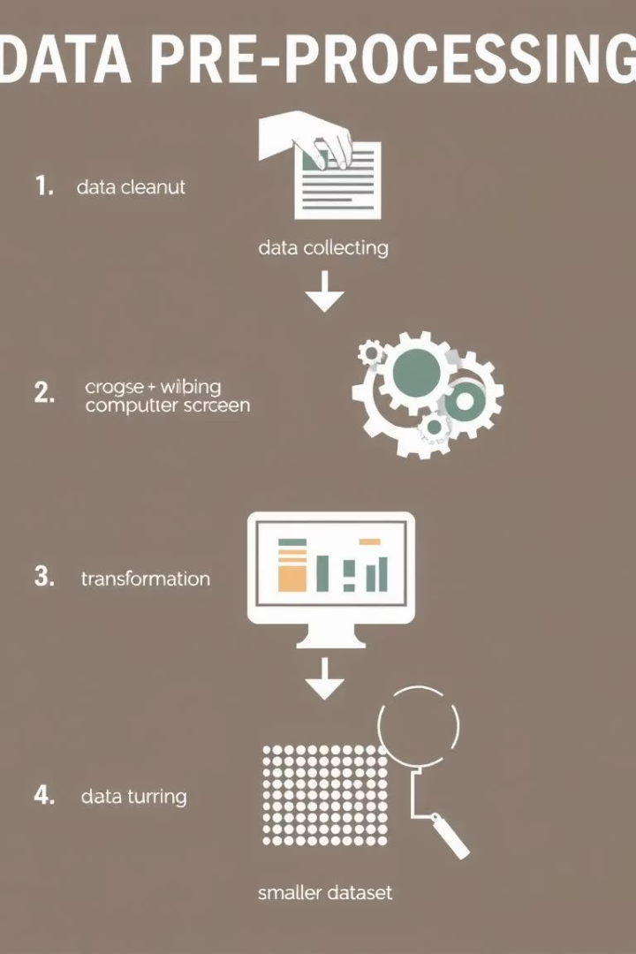
Pré-traitement des Données
Gestion des zéros
Remplacement par NaN, puis KNN Imputation.
Valeurs aberrantes
Remplacement par la médiane si hors limites.
Standardisation
StandardScaler pour toutes les variables.
7

Slide 8
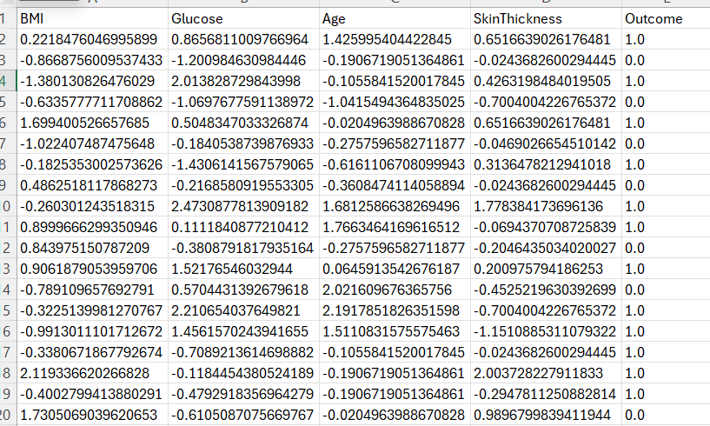
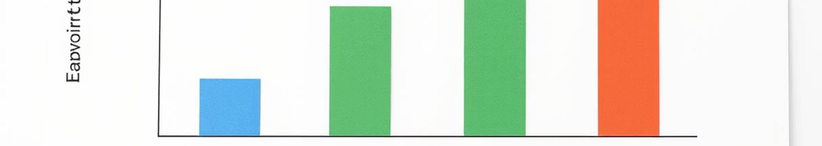



Sélection des Caractéristiques
Glucose
Skinthickness
BMI
Age
Analyse de l’importance des features avec Random Forest. Sélection manuelle basée sur la pertinence médicale.
8

Slide 9
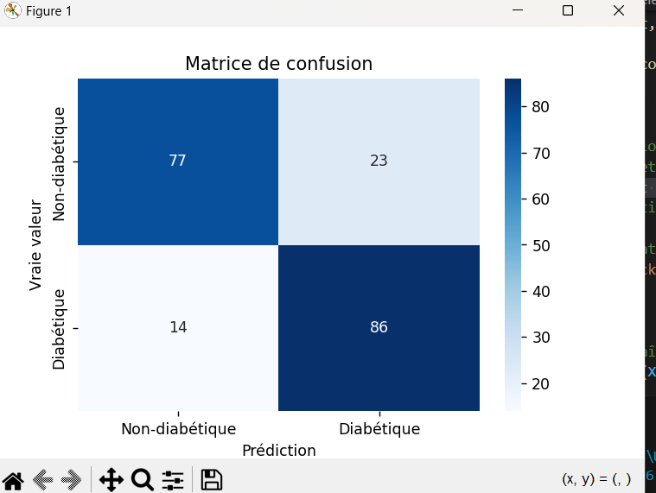
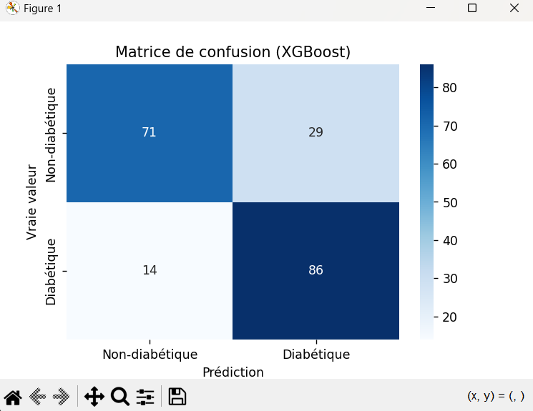
Modèles d’Apprentissage Automatique
Random Forest
XGBoost
Robuste aux relations non linéaires.
Robustesse face aux petites tailles de données
Très performant, régularisation intégrée.
Optimisé pour les problèmes médicaux
9

Slide 10
Pourquoi XGBoost et Random Forest ?
Dans ce projet, nous avons choisi Random Forest et XGBoost comme principaux modèles d’apprentissage
automatique en raison de leurs performances robustes sur des données médicales complexes
comme le jeu de données PIMA Indians Diabetes. Random Forest, un algorithme
d’ensemble basé sur le bagging, excelle dans la gestion des relations non linéaires et fournit une
interprétabilité via l’importance des features, ce qui est crucial pour identifier les facteurs de risque du
diabète tels que Glucose et BMI. XGBoost, une méthode de boosting séquentiel, a été sélectionné
pour sa capacité à optimiser les prédictions en corrigeant les erreurs des arbres précédents, offrant ainsi
une précision élevée (F1-score de 0.82) et une bonne gestion
des classes déséquilibrées grâce à des paramètres comme scale_pos_weight. Ces deux modèles sont
bien adaptés aux distributions asymétriques et aux interactions
complexes des variables de notre jeu de données.
10

Slide 11
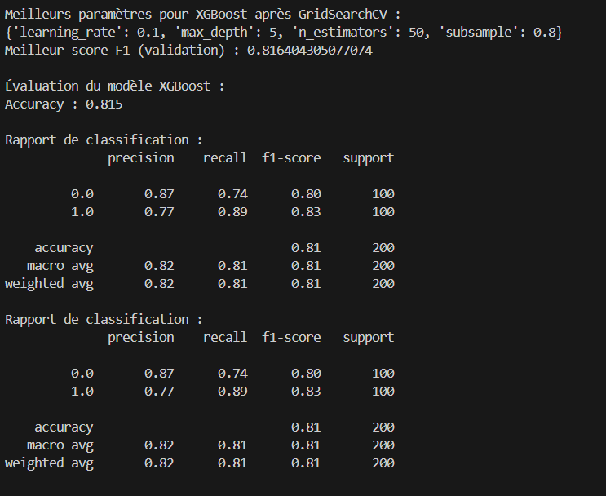
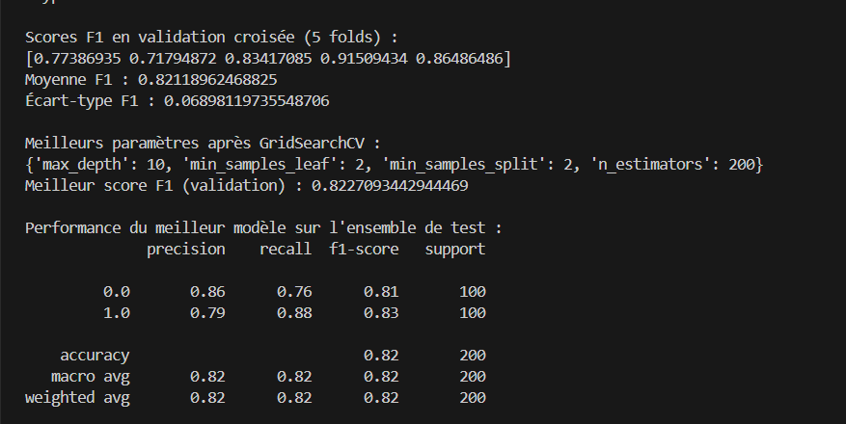
Resultat d’apprentissage de modele
XGBoost
Random forest
Modèle
F1-score
Random Forest
0.80
XGBoost
0.82
11

Slide 12
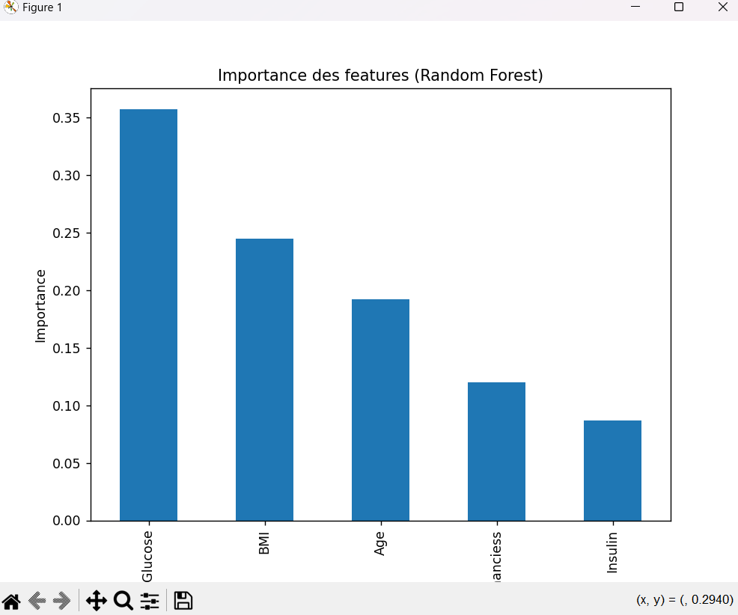
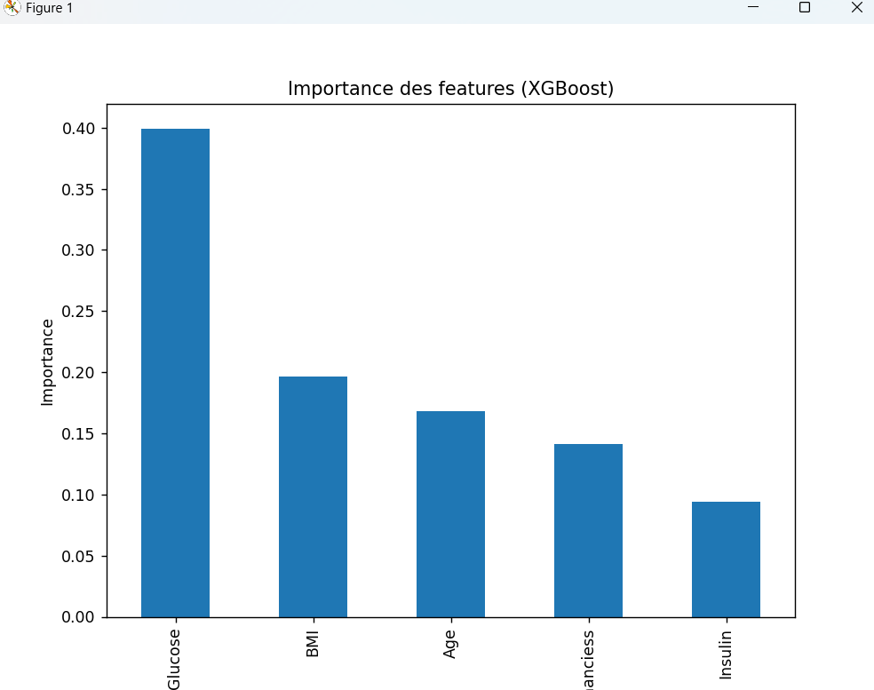
12

Slide 13

Discussion et Conclusion
Discussion
Conclusion
RANDOM forest est le meilleur modèle. Glucose, BMI, et Age sont les principaux facteurs de risque.
Modèle précis pour prédire le diabète. Pré-traitement crucial.
Perspectives
Tester sur des données externes, ajouter d’autres features.

